Slide 1
공작기계의 모니터링 장치
2008. 08. 25
마르포스 MIDA 팀

Slide 2
요약 정리
< 기계상태 점검장치 (Machine Monitoring System) >
1. 동적 힘, 정적 힘, 진동, 전류 등 감시
2. 전류감시의 경우 설치간편
3. 주축 진동감시로 주축 및 기계 보호
4. 정밀한 감시는 정적 힘이 최고 (기계제작 업체)
5. 유럽 및 국내에 28 sets 출하 가동 중

Slide 3
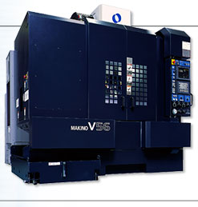
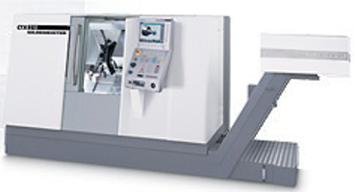
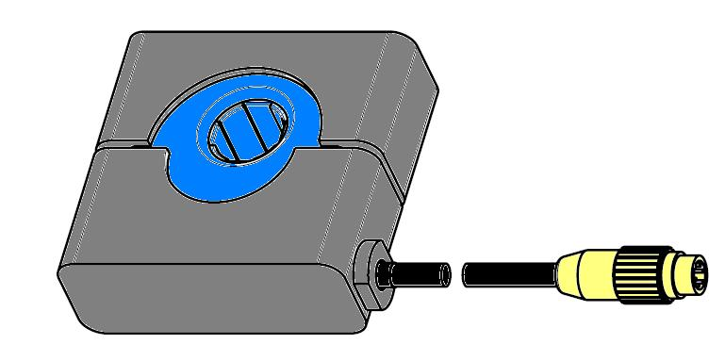

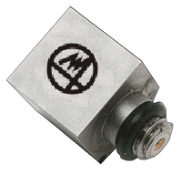
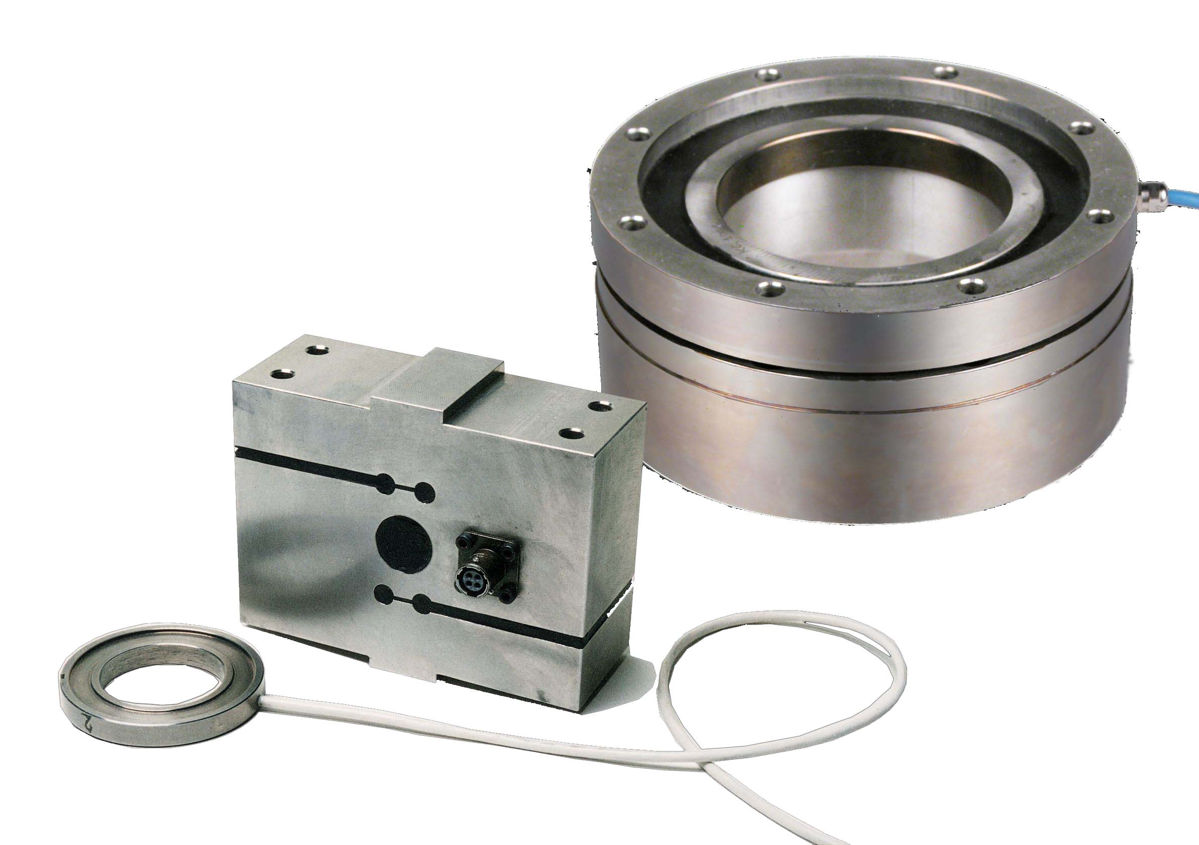

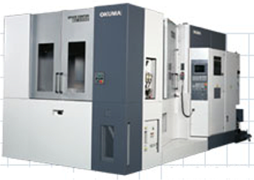
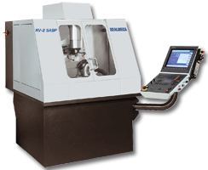
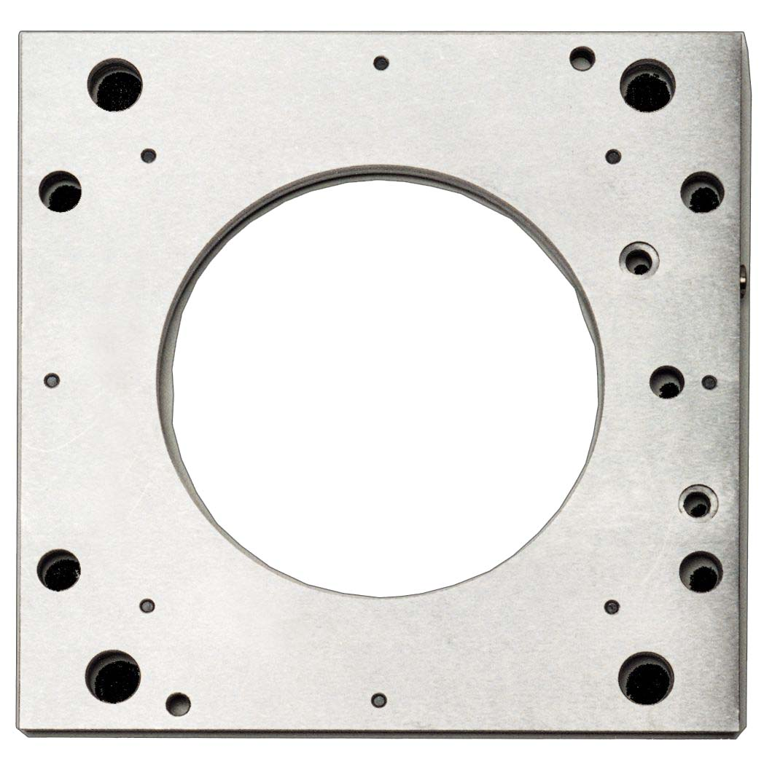
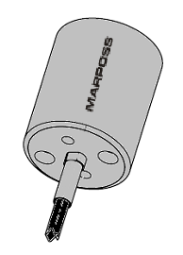
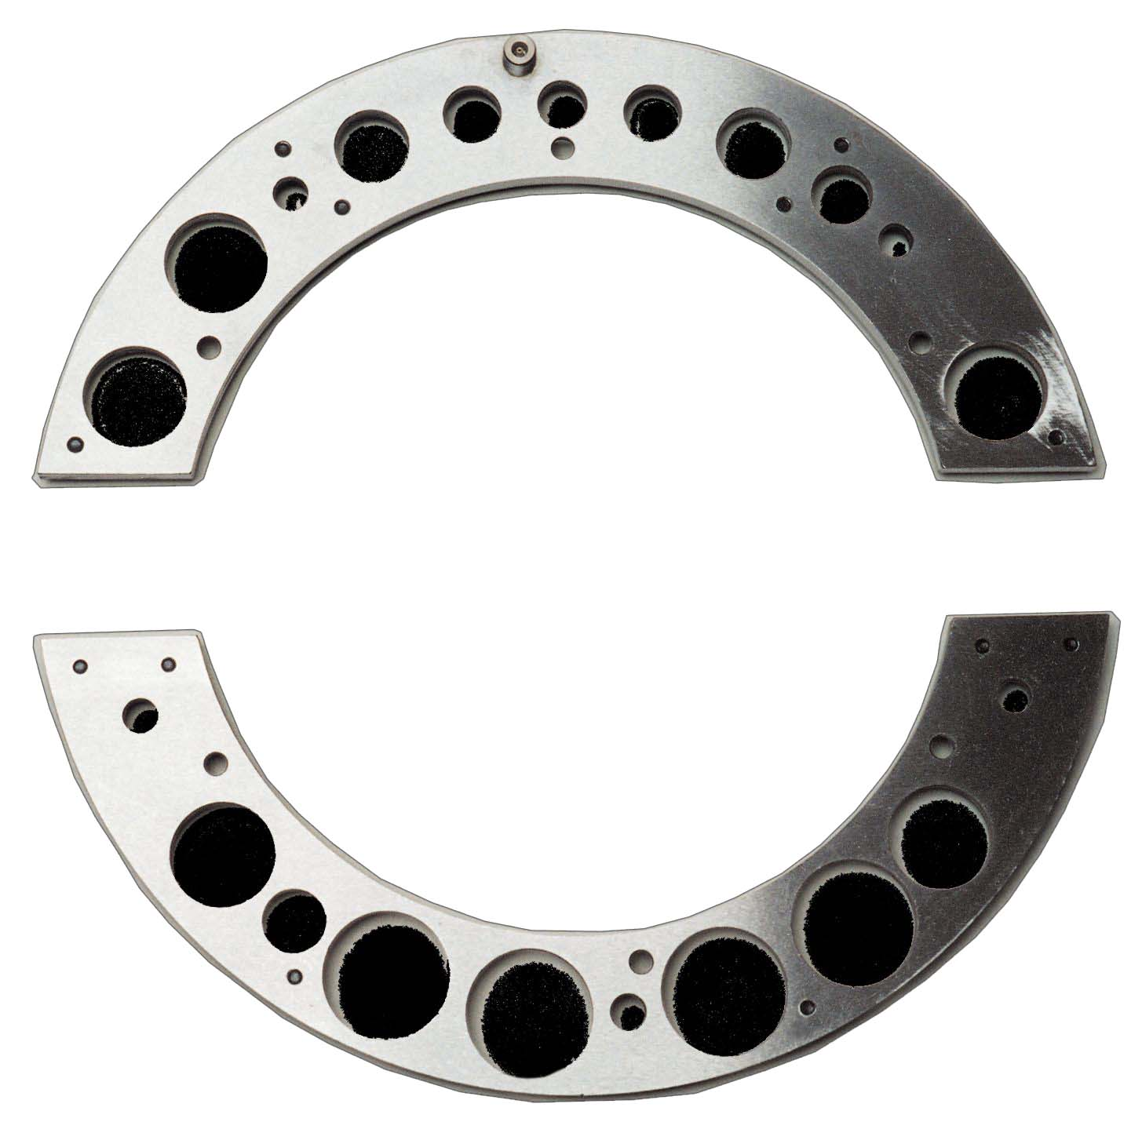
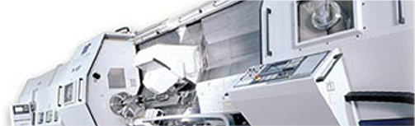
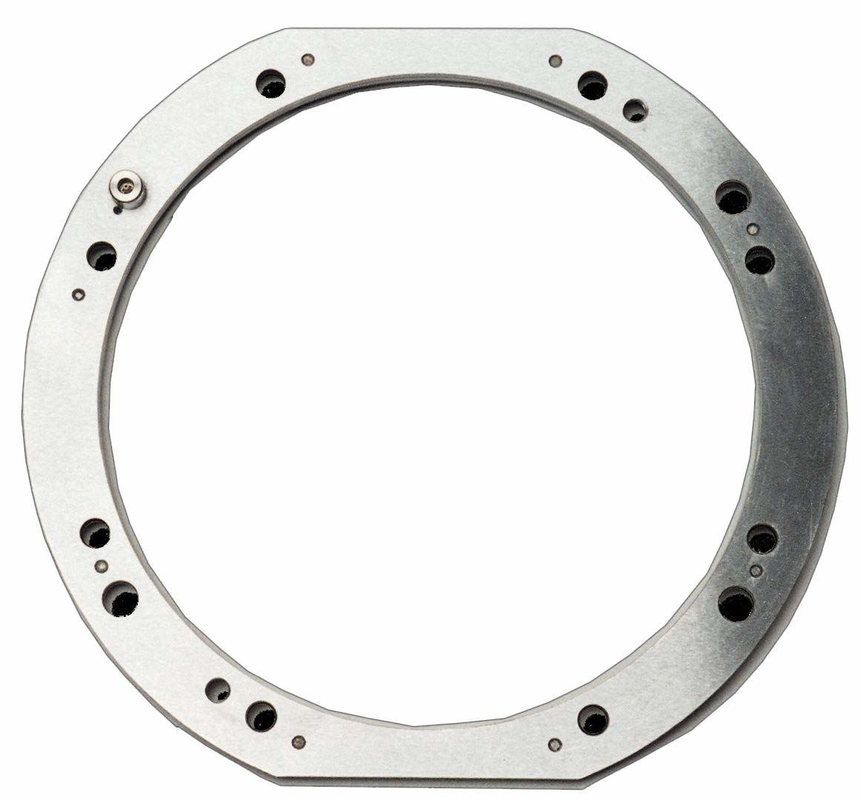
기계상태 점검 장치 (Machine Monitoring System)
Which Type? For Which Application?
* 측정을 위한 센서 류,
* 적용 가능한 장치 류,

Slide 4
현 기계의 문제점은 ? 조치 방안 ?
고속 고정도 주축 시스템 온도
온도 Monitoring
주축 열 변형에 따른 변위
변위 량 Monitoring
주축 충돌 감시
주축의 발란싱 확인
진동 Monitoring
가공 중의 고주파 진동
주축 공진현상 확인
공구마모 확인
공구 Monitoring
공구 파손 확인

Slide 5
공구모니터링: 전류부하 or 가공 힘 Monitoring?
공구 모니터링
전류 부하 Monitoring
동 정적 Monitoring
주축의 가공 전류를 측정하여 관찰
가공 중에 직접적으로 가공힘 관찰
간단한 설치 가능
고 정밀 반복성
적용 예산이 작다.
설치에 따른 제약이 많다.
소형공구일수록 측정이 불가능하다.

Slide 6
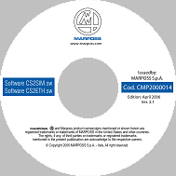
전류 모니터링: S/W or 센서사용 ?
전류 모니터링 (Power Monitoring)
S/W 사용
전류센서 사용
쉬운 설치, H/W 無 (S840D PCU50)
동작시간 : 0,25 ms, 응답성 빠름
저 가격
실제 가공부하 감시 가능
동작시간 : 100 ms (응답성 느림)

Slide 7



가공 중 실제 작용하는 힘 점검: 동적힘 or 정적힘 ?
Force Monitoring
동적인 힘 측정
정적인 힘 측정
밀링 (Milling)
드릴, 탭 (Drilling, Tapping)
선삭(Turning)

Slide 8
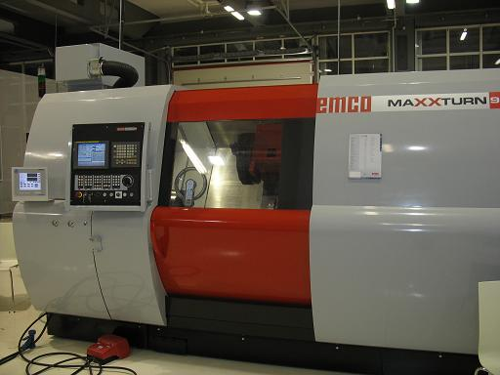
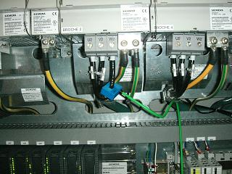
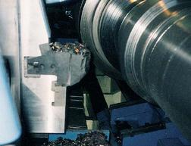
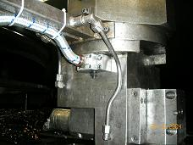
선반 적용 장치 류
전류 Monitoring
EMCO 기계에 적용한 시스템.
X, Z 가공 시스템에 주축에 센서를 장착한다.
선반의 경우 선삭에 주로 사용하기 때문에 주축을 감시한다.
정적인 힘 Monitoring
선반의 공구대에 장착한 정적 힘 감시시스템
Sensor

Slide 9
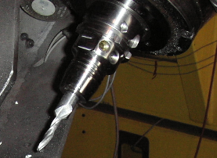
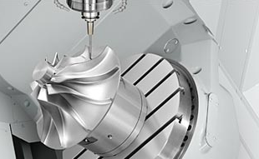
밀링 및 머시닝센터 적용 장치 류
전류 Monitoring
모든 공구에 대해서 적용 가능한 시스템
정적인 힘 Monitoring
정밀한 공구 관리가 필요한 경우로 탭, 드릴 가공에 주요 사용한다.
동적인 힘 Monitoring
밀링 가공중 정밀한 모니터링이 필요한 경우
밀링 가공 중에 한날의 공구가 파손 된 경우 사용 가능한 시스템.

Slide 10
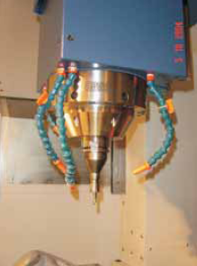
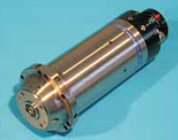
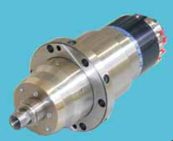
머시닝 센터 와 밀링에 적용 장치 류
온도 모니터링
고속 주축에 사용
열 변위 모니터링
고속주축에 장착하여 열 변위 감지
진동 모니터링
고속 주축에 사용

Slide 11

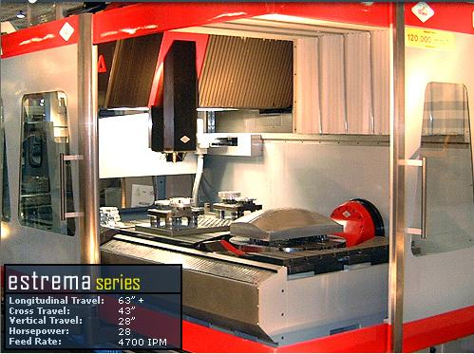
이탈리아 시장의 일반적인 적용 사례
Estrema, 고속 밀링
진동 Monitoring
Equipped with: CS150SI
공구 언 발란싱 감시
충돌 감시

Slide 12

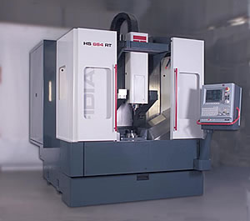
이탈리아 시장의 일반적인 적용 사례
고속 주축 밀링 센터
진동 모니터링
적용장치 : CS150SI
공구 언 발란싱 확인
충돌 확인

Slide 13
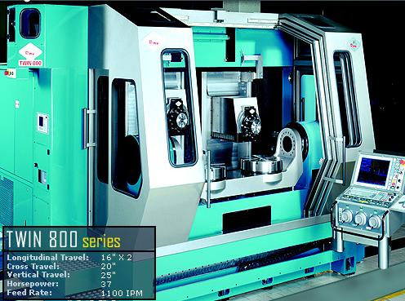
이탈리아 시장의 일반적인 적용 사례
Twin 800, 고속 밀링 머신
진동 모니터링
동적 힘 모니터링
적용장치 : CS2ACDF
AC : 공구 언 발란싱 확인
DF : 공구마모 및 파손 감지 공구 충돌 감지

Slide 14

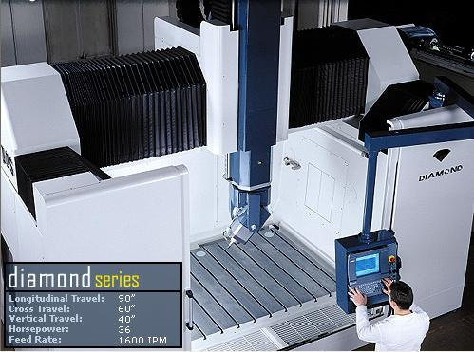
이탈리아 시장의 일반적인 적용 사례
Diamond, 고속 주축 머신
진동 모니터링
동적 힘 모니터링
Equipped with: CS2ACDF
AC : 공구 언 발란싱 확인
DF : 공구마모 및 파손 감지 공구 충돌 감지

Slide 15

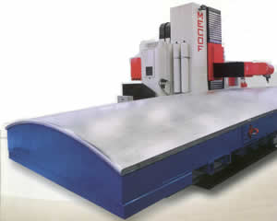
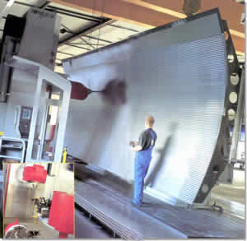

이탈리아 시장의 일반적인 적용 사례
항공 분야의 드릴 머신
정적 힘 모니터링
적용장치 : CS2SF
SF : 공구 마모 및 파손감지 (드릴 가공)
For Tolosa Plant

Slide 16

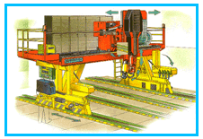
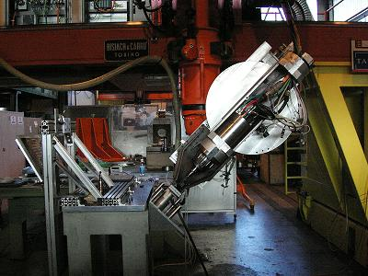
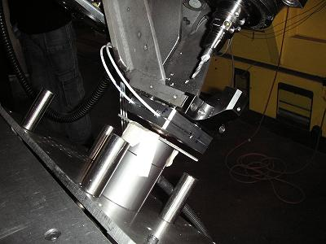
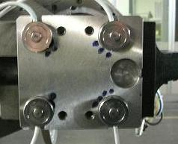

이탈리아 시장의 일반적인 적용 사례
Tauro , 겐츄리 드릴 로봇
정적 힘 모니터링
적용장치 : CS2SF
여러 층 소재의 드릴 가공 시 모니터링
Sensors
For Brema Plant

Slide 17
감사합니다.
THANK YOU!!
서울특별시 강남구 논현동 66-9번지 세화빌딩 3층
TEL : 02-518-6051-4, FAX : 02-518-6055
울산광역시 북구 매곡동 블록 8 산업단지내 자동차부품혁신센터 2층 220호
TEL : 052-294-7319-20, FAX : 052-294-7318
경남 창원시 상남동 34-3 쌍둥이빌딩 6층 2호
TEL : 055-275-3194-5, FAX : 055-275-3196

